Slide 1

Hemorragia intraventricular no recém-nascido a termo
Intraventricular hemorrhage in the term infant
Neonatal Network 2000;19(7) Sup.- pags 13-18
Stacy Fink
Apresentação: Tatiane Melo de Oliveira
Programa de Residência Médica em Terapia Intensiva Pediátrica
2012/2013
Coordenação: Marília Aires/Paulo R. Margotto
Paulo Roberto Margotto: Neonatologista
Paulo Roberto Margotto
Recurso na Internet [LIS ID: lis-LISBR1.1-20733 ] Idioma: Português
www.paulomargotto.com.br
Brasília, 7/12/2013

Slide 2
Hemorragia Intraventricular (IVH) em RN termo é um diagnóstico incomum.
  3,5 a 5% de incidência.
  O local da hemorragia varia bastante em relação ao pré-termo.
    Pretermo: fragilidade dos capilares na matriz germinativa subependimal;
    Termo:
      Mais frequentemente emana da matrix germinativa residual, plexo coróide e tálamo;
      Traumas, asfixia, defeitos vasculares, tumores, infartos hemorrágicos extensos e coagulopatias.

Slide 3
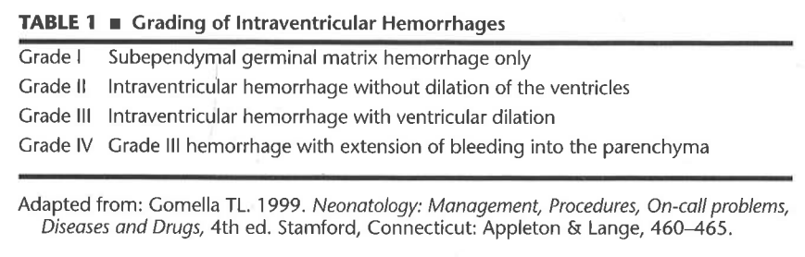
Hemorragia intraventricular são classificados pela extensão do sangramento e seu efeito sobre os ventrículos.

Slide 4
Estudo de Caso
Baby Girl G foi o produto de uma gravidez sem complicações de uma mãe de 31 anos, G1P0, do sexo feminino e idade gestacional (IG) estimada de 40 semanas e 2 dias.
Sorologias maternas para Hepatite B, Estreptococo do grupo B, Rubéola e Sífilis eram normais.
Mãe de Baby Girl G entrou em trabalho de parto que avançou até a dilatação completa. Foi utilizada ocitocina em seguida.
As membranas foram artificialmente rompidas. O líquido amniótico era claro e permaneceu claro ao longo da segunda etapa do trabalho de parto.
O parto vaginal ocorreu sem complicações, sob anestesia epidural, após oito horas de trabalho.

Slide 5
Apgar 8/9 (perdeu para cor).
Peso ao nascer 3.141 g.
Levada ao berçário.
  Mãe apresentou hemorragia pós-parto devido a laceração uterina, causada por placenta prévia marginal.

Slide 6
Ao fim de 12 horas de vida, Baby Girl G tornou-se apática e hipotérmica (35,8 ° C), com cianose, dessaturações e taquipnéia;
Foi internada na Unidade de Cuidados Intensivos (UCIN) e colocada em Hood com FiO₂ 60%;
A radiografia de tórax revelou pneumotórax bilateral, não hipertensivo.
Aumentada a FiO₂ para 100% com elevação da saturação para acima de 90%.

Slide 7
Realizado protocolo para sepse, exceto punção lombar, devido instabilidade do quadro. Iniciado antibiótico.
Eletrólitos, glicemia, cálcio e hemograma estavam dentro limites da normalidade.
A gasometria arterial com FiO₂ 100% apresentava pH 7,34, PaCO₂ 43, PaO₂ 138, HCO3 19, BE -2.
O pneumotórax apresentou resolução ao longo de 12h, sendo desmamado o oxigênio.

Slide 8
Com 26 horas de vida, Baby Girl G apresentou convulsões focais, que evoluíram para crises generalizadas durante um período de duas horas.
Todos os exames laboratórios mantiveram-se dentro dos limites normais.
Um eletroencefalograma (EEG) revelou convulsão em lobo temporal direito.
  Realizado fenobarbital dose de ataque e dose de manutenção foi iniciado.
  A convulsão foi interrompida após a dose inicial.

Slide 9
Ecotransfontanela revelou Hemorragia Grau III com ventriculomegalia.
24 horas após Baby Girl G apresentou picos febris até 39,4 ° C e exibiu postura opistótona.
  Realizado punção lombar para descartar meningite.
  O líquor foi grosseiramente sanguinolento, leucócitos 300, glicose 20, proteína 283, e hemácias 475.000 / mm3.

Slide 10
Devido a leucocitose, associou-se cefotaxime ao tratamento, conforme orientação do neurologista.
A terapia antibiótica foi mantida por 14 dias.
Todas as culturas, de sangue e de líquor, foram negativas para bactérias e vírus. A PCR do líquor para herpes foi negativo.

Slide 11
Como o quadro respiratório de Baby Girl G apresentava-se melhor, foram feitas tentativas para alimentá-la oralmente.
O RN permanecia muito irritado, com dificuldade para alimentar, sendo necessária a dieta por sonda nasogástrica.

Slide 12
TC foi realizada com cinco dias de vida e revelou importante hidrocefalia.
Punções lombares diárias foram realizadas.
Nenhum fluido foi obtido na quinta punção, talvez porque o sangue nos ventrículos obstruiu a comunicação do fluido cerebroespinhal.
Baby Girl G continuou a ter uma postura opistótona, grito estridente, deficiente sucção e sem sustentação significativa da cabeça até quatro semanas de vida.
O tamanho do ventrículo estabilizou na 4ª semana de vida e e ela começou a comer melhor.

Slide 13
Recebeu alta com retorno marcado com um neurologista e um pediatra.
  Permaneceu em uso de fenobarbital.
  Não mais apresentou convulsão.
Em sua mais recente consulta com o neurologista, aos três meses de idade, Baby Girl G:
  continuou a ter ventriculomegalia moderada a grave e significativo atraso no desenvolvimento.
  Como o tamanho ventricular tinha aumentado, o neurologista optou por ventriculostomia antes de colocar uma derivação.

Slide 14
Baby Girl G nasceu de parto normal e não pareceu ter um evento hipóxico, exceto pelas dessaturações leves causadas pelo pneumotórax.
Devido a precocidade da hemorragia intraventricular no momento do nascimento (determinado pela TC) e da marcante hidrocefalia tão precocemente, o neurologista achou que ela tinha experimentado um evento hipóxico isquêmico e lesão de reperfusão.

Slide 15
Hemorragia Intraventricular no RN Termo
A hemorragia intraventricular (IVH) geralmente ocorre em recém-nascidos (RN) < 32 semanas e/ou menos de 1500g.
  90% ocorre nas primeiras 72h de vida;
  50% ocorre nas primeiras 24h de vida.
No RN termo ocorre no mesmo período, mas pode tornar-se evidente até 4 semanas após o parto.

Slide 16
No RN termo
  50% a causa é asfixia e trauma;
  25% não há fatores de risco relacionados.
  Minoria é ocasionada por uma extensão de infarto hemorrágico.

Slide 17
Devido a alterações maturacionais do cérebro, o local primário de hemorragia no pré-termo é a matriz germinativa subependimal;
Fluxo sanguíneo regional para o prosencéfalo é uma função da idade gestacional;
Alteração neste fluxo sanguíneo do prosencéfalo para uma rápida diferenciação do córtex cerebral ocorre até 34 semana, reduzindo o número de hemorragias em recém-nascidos termos.

Slide 18
A maioria das hemorragias surge a partir dos tufos posterior no glômus do plexo coróide;
A minoria surge do tecido residual da matriz germinativa próximo ao sulco do tálamo caudado (ligeiramente posterior a área sobreposta à cabeça do núcleo caudado), o tálamo e a área da bacia do forame de Monro perto do núcleo caudado.
  Heibel at al – em 20 RN, 9 localizações no plexo coróide e 11 na matrix germinativa subependimal
  Roland at al – 63% dos RN, o tálamo era o local da hemorragia.

Slide 19
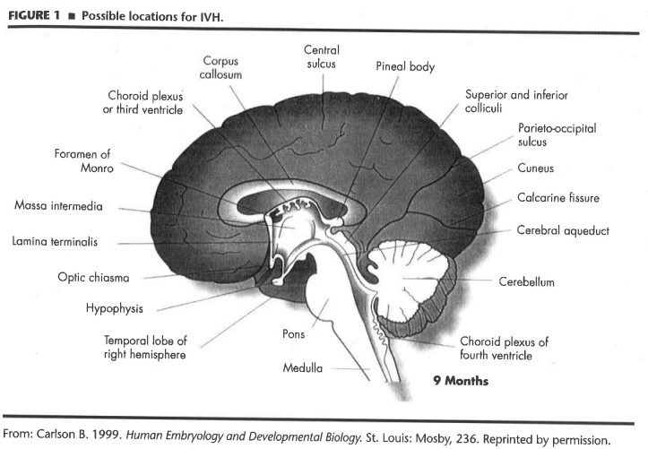

Slide 20
Patogênese
A patogênese da HIV é uma complexa interação do vascular, intravascular e fatores extravasculares;
A área periventricular de um RN é altamente vascularizada e metabolicamente ativa;
Quando ocorre aumento do fluxo sanguíneo, como o parto, choro, alimentação, tosse e apnéia, há um hiperfluxo da área, com o risco de ruptura dos vasos frágeis nesta área imatura;
Existe um risco particular se estes vasos sofrerem redução do fluxo sanguíneo e estão lesados.

Slide 21
A capacidade do RN em autorregulação do fluxo sanguíneo para o cérebro por constrição arteriolar e dilatação em resposta a alterações na pressão sanguínea é limitada.
Se a criança for submetida a períodos de hipoxia, o sistema torna-se pressão passiva e alterações na pressão sanguínea são refletidos diretamente nas áreas do cérebro,havendo maior fluxo sanguíneo cerebral.
Com essas mudanças, o aumento da pressão venosa é transmitido diretamente para o plexo coróide, uma área particularmente vulnerável do cérebro do recém-nascido devido aos finos vasos e falta de apoio estrutural.
Este aumento da pressão venosa impede o retorno venoso, causando estase e congestão, com eventual ruptura.

Slide 22
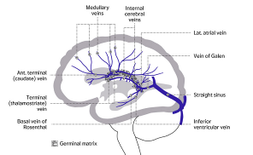
O RN apresenta também ponto de vulnerabilidade no núcleo caudado e forame de Monro, onde há uma curva em forma de U no sistema venoso de drenagem.
A confluência de três veias nesta área eventualmente drena para a veia Galeno. Esta confluência por sua vez, predispõe ao fluxo turbulento, estase, formação de trombos e eventual ruptura destas veias.
As células epiteliais dos capilares na área depende do metabolismo oxidativo e são facilmente danificadas por hipóxia e reperfusão.

Slide 23
Roland et al – identificaram hemorragia talâmica em 63% dos RN
  O tálamo nesta faixa etária apresenta grandes canais venosos propensos a estase e formação de trombos durante o episódios intermitentes de aumento do fluxo sanguíneo e aumento da pressão arterial.

Slide 24
Pequena porcentagem de hemorragia intraventricular é causada por extensão de infartos hemorrágicas nos ventrículos (especialmente hemorragias Grau IV).
Defeitos da coagulação, tais como trombocitopenia autoimune, hemofilia e deficiência de vitamina K também contribuem.
Defeitos vasculares, como aneurismas, malformações artério-venosas (MAV), malformações cavernosas e tumores altamente vascularizados podem causar hemorragia intraventricular.
As hemorragias associadas à coarctação da aorta estão relacionados com a hipertensão arterial sistêmica experimentada por estes RN.

Slide 25
Como o Recém-Nascido se apresenta?
Apresentação da hemorragia intraventricular no RN varia muito de acordo com a causa e a extensão da hemorragia, a apresentação de seus sinais e sintomas e do momento de seu surgimento;

Slide 26
Pesquisadores consideram que o momento do surgimento indica a causa provável e o local da hemorragia.
  Primeiras 48h de vida
    Causa: trauma, asfixia
    Localização: plexo coróide e matriz germinativa
    Sintoma: convulsão
  Tardias (após 1 semana)
    Causa: sem fatores de risco associados
    Localização: tálamo

Slide 27
Sintomas:
  Perda de tônus, de reação pupilar, dos movimentos extra-oculares; anormalidades respiratórias, coma, agitação irritabilidade, vômitos, choro estridente, fontanela abaulada, paralisia do olhar, redução da mímica facial, opistótono, febre ou hipotermia, hipo- hiperglicemia, diminuição da força muscular d os membros inferiores (MMII), hipotonia cervical, não sustentação da cabeça e reflexos exacerbados.
A gravidade dos sintomas estão relacionadas com a extensão da hemorragia, os danos causados aos tecidos circundantes e a causa do sangramento.

Slide 28
Diagnósticos
A partir dos sintomas relatados, deve-se solicitar exame radiológico completo, incluido ecotransfontanela ou TC para afastar IVH, tumor ou aumento da pressão intracraniana causada por outro tipo de defeito;
TC pode não diferenciar entre patologia vascular e tumoral. A ressonância magnética (RM) pode ser necessária para determinar a diferença e o período que ocorreu a hemorragia;
Angiografia é raramente realizada devido aos riscos de dano vascular local, reações, agravamento da insuficiência cardíaca na presença de malformação artériovenosa, déficits neurológicos transitórios e até mesmo morte;
Angioressonância magnética é uma maneira mais segura e eficaz de avaliar lesões vasculares no RN.

Slide 29
A punção lombar deve ser obtida.
Se o RN apresentar convulsão, um EEG é necessário.
Se a etiologia for desconhecida, sepse e distúrbios hemorrágicos deve ser descartados.
A consulta com neurologista é recomendada.

Slide 30
Complicações
As complicações mais comuns associadas com HIV incluem:
  Hidrocefalia pós-hemorrágica (HPP), ventriculomegalia com atrofia do tecido cerebral, ventriculomegalia sem atrofia e leucomalácia periventricular (LPV).

Slide 31
As complicações ocorrem quando o sangue no ventrículo ou obstrui o fluxo do flúido cerebroespinhal (CSF) ou causa aracnoidite devido a destruição das vilosidades, pelo sangue ou pelo infarto isquêmico.
O tamanho do ventrículo destas crianças aumenta e ocorre subsequente destruição da substância branca, secundária à obstrução do retorno venoso causada pela pressão do coágulo e acúmulo do líquor céfalorraquidiano nas veias do assoalho do ventrículo .

Slide 32
Alongamento axonal e ruptura causada pela hidrocefalia pós hemorrágica estão seguidos de perda axonal e gliose.
Edema da área periventricular cria compressão de capilares e eventual lesão isquêmica levando a leucomalácia periventricular.
Leucomalácia periventricular também pode ocorrer como resultado direto da lesão hipóxico inicial.
Scans com emissão de pósitrons (tálio) demostram redução significativa no fluxo sanguíneo em toda a área, estendendo-se a uma distância considerável da hemorragia em muitas crianças e apontando para infarto periventricular e necrose levando a leucomalácia periventricular.
Hidrocefalia progressiva pode exigir uma derivação ventrículo-peritoneal

Slide 33
Hansen et al - a gravidade da hemorragia no RN a termo não parece prever a necessidade de derivação.
  algumas crianças com pequenas hemorragias progrediram ao ponto de precisarem de uma derivação, enquanto alguns com hemorragias Grau III não necessitaram.

Slide 34
Manejo e Tratamento
O manejo inicial de uma criança com IVH envolve estabilização e controle da atividade convulsiva.
Manuseio a longo prazo depende do comprometimento causado pela hidrocefalia pós-hemorrágica e pela lesão isquêmica associada.
Muitas crianças com hidrocefalia comunicante responde a punções lombares seriadas para remover o excesso de líquor.
Esforços devem ser feitos para remover 5-10 mL / kg de fluido cefalorraquidiano em cada punção, observando fontanela deprimida, alterações nos sinais vitais e monitorização dos eletrólitos.

Slide 35
Quando isso não é mais útil, o neurologista, o neurocirurgião e o neonatologista devem decidir se uma derivação é necessária.
O nível de proteína no líquor é muitas vezes maior do que 200 mg / dL, devido à destruição das hemácias nos ventrículos.
A derivação pode ser adiada até que o nível seja inferior a 200 mg / dL.
Algumas instituições obtiveram sucesso variável com acetazolamida (Diamox)
  Inibidor da anidrase carbônica, para diminuir a quantidade de produção de liquor.
  Crianças que recebem este tratamento podem desenvolver uma acidose metabólica significativa e deve ser acompanhada de perto.

Slide 36
Resultados
O risco de sequelas neurológicas com IVH depende muito da causa associada à hemorragia, da extensão e das complicações associadas.
A maioria dos autores concorda que para lactentes com hemorragia Grau IV, com ou sem desvio, o risco de sequelas graves é significativo.
A gravidade da insuficiência correlaciona-se bem com a progressão da hidrocefalia pós-hemorrágica, embora em um estudo, a presença de hemorragia grau III com hidrocefalia pós hemorrágica não piorou o resultado.
64% dos RN em um estudo (Jocelyn L and Casiro 0) apresentaram sequela leve ou não apresentaram.

Slide 37
Roland at al (1990) – a presença de uma hemorragia talâmica parece aumentar a incidência de paralisia cerebral e hemiparesia. Todos tinham atraso leve ou moderado no desenvolvimento.
Em um estudo em que crianças necessitaram de derivação, 18% eram normais, 60% tinham deficiências múltiplas, 49% tinham deficiências motoras graves e 38% apresentaram convulsões.
Complicações associadas com derivações:
  68% - Reabordagem em dois anos,
  50% - Dificuldades com infecção,
  4% - Mortalidade.

Slide 38
Responsabilidade da Enfermagem
No período imediato após o diagnóstico, os enfermeiros fornecem informações e esclarecem as informações dadas pela equipe médica aos pais.
Enfermeiros precisam dar apoio emocional aos pais, que estão sofrendo a perda de um recém-nascido perfeito e enfrentando um futuro incerto.
A enfermagem também irá iniciar os cuidados a serem utilizados a longo prazo, envolvendo terapia ocupacional, fisioterapia, serviço social e um programa de intervenção precoce.
O planejamento da alta deve começar no início da hospitalização para acalmar os receios e ansiedades dos pais e para permitir uma transição suave para casa.
Os pais devem ser capazes de realizar o manejo de seu bebê antes da alta, permitindo-lhes a oportunidade de dar medicamentos e atuar nos cuidados primários.

Slide 39
Conclusão
Embora não seja comum no recém-nascido a termo, hemorragia intraventricular pode ser um desafio para o diagnóstico médico.
Esse diagnóstico deve ser considerado quando são vistos sinais de aumento da pressão intracraniana, convulsões ou alterações de tônus em um recém-nascido.
A maioria dos recém-nascidos com IVH pode ter tido um parto traumático ou sofreram algum tipo de asfixia, mas uma percentagem significativa não apresentou fatores de risco associados.

Slide 40
Profissionais acostumados a cuidar de bebês prematuros lidam com IVH diariamente. É um diagnóstico difícil no neonato termo devido informações conflitantes sobre prognósticos e incidência de sequelas neurológicas.
Enfermeiros devem ser sensíveis às necessidades psicossociais dos pais e fornecer informações precisas ao longo do diagnóstico e do processo de tomada de decisão, permitindo que os pais façam perguntas, expressem seus sentimentos e medos e expressem suas opiniões sobre o plano de cuidados.

Slide 41
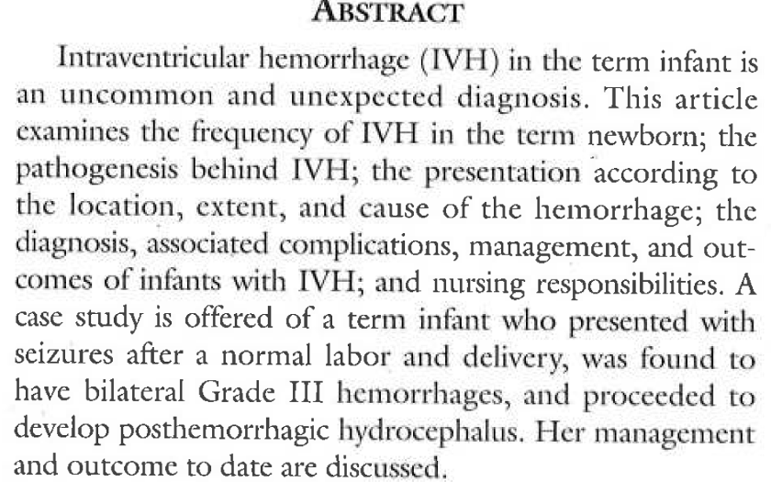

Slide 42
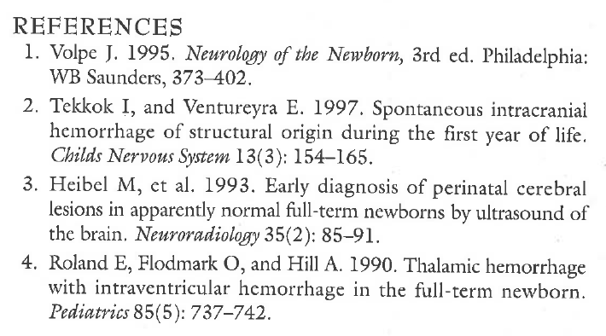

Slide 43
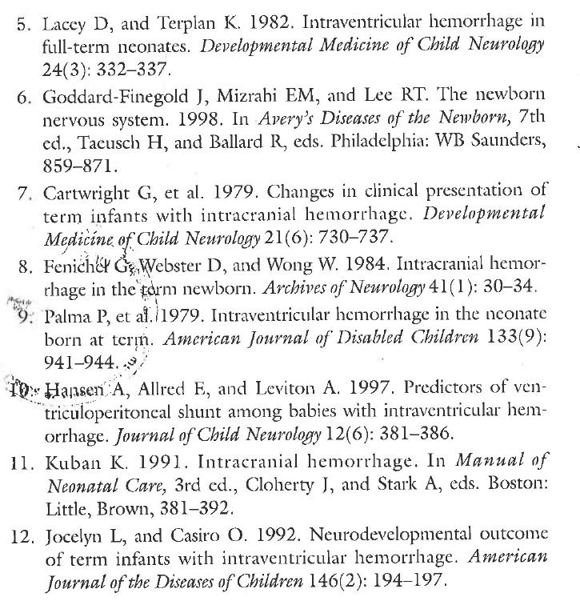

Slide 44
Portanto,....
Trata-se de um dos primeiros estudos abordando sobre o tema, no qual relata a ocorrência de HIV em um RN a termo, Apagar de 8/9 com 26 horas de vida e hidrocefalia aos 5 dias de vida, um evento que pode constituir um deságio para o diagnóstico médico, principalmente porque uma percentagem significativa de pacientes não apresentam fatores de riscos associados. É importante que saibamos que a sua patogênese é diferente do que ocorre nos pré-termos, incluindo inclusive estudo genético. Os livros textos disponíveis escrevem pouco sobre o tema altamente angustiante para os Pediatras e Neonatologistas: RN a termo, de parto normal, Apgar de 9/10 que se apresenta com quadro neurológico grave ao Pronto Socorro, com 7-14 dias de vida! Impulsionados pela necessidade de melhor compreender esta condição, escrevemos um capítulo específico sobre o tema nos nossos 2 livros Assistência ao Recém-Nascido de Risco, ESCS, Brasília, 3ª Edição, 2013 e Neurossonografia Neonatal, ESCS, Brasília, 2013. Em uma coorte de 2.397 recém nascidos com idade gestacional média de 38,3 semanas e peso médio ao nascer de 3 Kg, Wu et al relataram a ocorrência da HIV em 29 RN (1,2%) , com a determinação da causa e a apresentação clínica. A trombose no seio venoso cerebral esteve presente em 31%, sendo a origem mais comum do sangramento no tálamo. Descrevemos 4 casos, sendo que no último fizemos estudo protrombótico e inclusive genético na determinação da casa. A propedêutica nestes casos, sem fatores clássicos conhecidos, deve incluir, sempre a ressonância magnética e o Doppler de alta resolução no diagnóstico de trombose de seios venosos cerebrais, além de angiografia cerebral para excluir malformação arteriovenosa. Também deve ser feita uma investigação laboratorial para distúrbios protrombóticos, incluindo estudos genéticos.
Paulo R. Margotto

Slide 45
Nota do Editor do site, Dr. Paulo R. Margotto
Consultem também! Estudando Juntos!
Hemorragia intraventricular no recém-nascido a termo
O presente artigo publicado há 13 anos trouxe importantes informações sobre o tema, muita das quais ainda continuam explicando a ocorrência da HIV nos RN a termo (assinaladas na Apresentação).
No entanto, é importante que saibamos que a sua patogênese é diferente do que ocorre nos pré-termos, incluindo inclusive estudo genético. Os livros textos disponíveis escrevem pouco sobre o tema altamente angustiante para os Pediatras e Neonatologistas: RN a termo, de parto normal, Apgar de 9/10 que se apresenta com quadro neurológico grave ao Pronto Socorro, com 7-14 dias de vida!
Impulsionados pela necessidade de melhor compreender esta condição, escrevemos um capítulo específico sobre o tema nos nossos 2 livros Assistência ao Recém-Nascido de Risco, ESCS, Brasília, 3ª Edição, 2013 e Neurossonografia Neonatal, ESCS, Brasília, 2013, o qual passamos discutir a segui.r

Slide 46
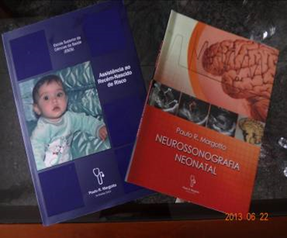

Hemorragia intraventricular no recém-nascido a termo Autor(es): Paulo R. Margotto
Neurossonografia Neonatal: Hemorragias intracranianas Autor(es): Paulo R. Margotto

Slide 47
Hemorragia intraventricular no recém-nascido a termo
Incidência
Wu e cl, em uma coorte de 2.397 recém nascidos com idade gestacional média de 38,3 semanas e peso médio ao nascer de 3 Kg, determinaram a causa e a apresentação clínica da HIV. A HIV ocorreu em vinte e nove recém nascidos (1,2%).

Slide 48
Origem do sangramento
No estudo de Wu e cl, a origem do sangramento pareceu originar-se do plexo coróide em 10 RN (34,5%), do tálamo 7 RN (24,1%), do parênquima periventricular em 4 RN (13,8%), do núcleo caudado em 3 RN (10,3%) e da matriz germinativa subependimária em 2 RN (6,9%). Em 3 RN (10,3%) não foi possível estabelecer a fonte do sangramento

Slide 49
A trombose no seio venoso cerebral foi diagnosticada em 9 de 29 RN com HIV, dando uma incidência de 31% (6 RN pela ressonância magnética e 3 RN pela venografia, sendo 1 RN pela ressonância magnética e 2 RN pela tomografia computadorizada).
A origem mais comum do sangue intraventricular nestes 9 RN com trombose venosa nos seios cerebrais foi a tálamo. Muitos destes RN com esta trombose apresentaram coágulos no sistema venoso profundo (veia de Galeno, seio reto ou sigmóide) e um recém nascido teve trombose em todos os seios, (seio transverso, seio sagital superior) e veia medular.
Esta trombose em seios venosos foi associada com presença de hemorragia talâmica (a formação de coágulo nas estruturas venosas profundas pode ser acompanhada de hemorragia nos ventrículos devido ao sistema venoso profundo drenar as veias coroidal, atrial e tálamo-estriata).

Slide 50
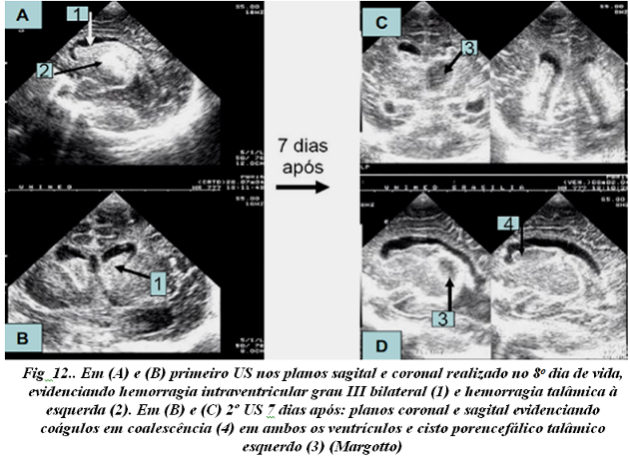
RN de ECB, registro.180704, de parto cirúrgico por parada de progressão, Apgar de 9/10, 40semanas3dias de idade gestacional, peso ao nascer de 3640g, 7 consultas pré-natais, sem intecorrências na gravidez. No 4º dia de vida apresentou convulsão tônica, seguida de irritabilidade. Na internação, a punção lombar revelou líquido céfalorraquidiano hemorrágico. Usou ampicilina e gentamicina por 4 dias, sendo suspenso quando se afastou infecção. Usado fenobarbital endovenoso para o controle das crises convulsivas.

Slide 51
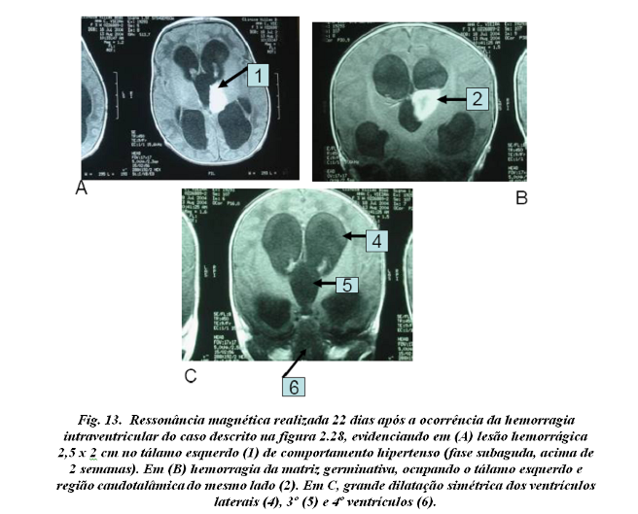
A investigação laboratorial incluiu: plasminogênio, Fator VIII, Fator IX, Fator VII, Tempo de tromboplastina parcial, Tempo de Atividade de Protrombina, contagem de plaquetas (valores normais), Fator V Leiden (negativo), Anticoagulante Lúpico Positivo, Antitrombina III (68%-normal de 80 a 120%), Proteína S (normal), Homocisteína (normal, Anti-cardiolipina IgG (normal), Auto-anticorpos anti-cardiolipina IgM (elevado) e Teste do pezinho Plus normal (17-OH progesterona, TSH neonatal, Toxoplasmose IgM, ácido fenilpirúvico ou fenilalanina, T4 neonatal, galactose, biotinidasee, galactose e cromatografia de aminoácidos). Foram realizadas pesquisas da mutação do gene da protrombina, do gene da antitrombina III e do gene da tetrahidrofolatoredutase, tanto no RN como na mãe, sendo negativas. Os anticorpos antifosfolípides (anticardiolipina IgG e anticardiolipina IgM) na mãe estavam elevados.

Slide 52
O papel dos distúrbios protrombóticos na trombose dos seios venosos cerebrais tem recebido grande atenção (estes distúrbios ocorrem em 20% dos recém nascidos com trombose nos seios venosos cerebrais.
Nestes RN deve ser investigada a predisposição protrombótica genética (a investigação sistemática de fatores de riscos genéticos associados a eventos trombóticos, juntamente com a ultrassonografia de alta resolução, angiografia por ressonância magnética devem fazer parte do arsenal propedêutico dos RN a termo saudáveis com hemorragia intraventricular).
No estudo de Wu et al, 9 recém nascidos (31%) não tinham nenhum evento desfavorável ao nascimento ou qualquer outra doença sistêmica que pudesse predispor a HIV.

Slide 53
Quanto ao papel da Vitamina K na hemorragia intraventricular tardia do RN a termo:
-Pooni e cl têm descrito a ocorrência de HIV em recém nascido com doença hemorrágica tardia (DHT) conseqüente ao não uso de Vit K1 IM ao nascimento e aleitamento materno exclusivo. A HIV ocorreu em 7 de 30 crianças com doença hemorrágica tardia.
A HIV também pode ocorrer em RN que receberam Vit K1 ao nascer por via oral ou endovenosa (a via IM confere maior duração do efeito do que a via endovenosa).

Slide 54
Malformação artériovenosa no plexo coróide
No recém nascido a termo com HIV sem causa estabelecida, as malformações arteriovenosas devem ser consideradas, estando indicado, segundo Heck e cl a angiografia cerebral
Clínica
No estudo de Wu e cl, compreendendo 29 RN a termo, a média de idade na apresentação da HIV foi de 36 horas (máximo 13 dias). Entre os sinais clínicos, as convulsões ocorreram em 13 RN (44,8%), instabilidade da temperatura levando à punção lombar com LCR hemorrágico em 3 RN e apnéia em 2 RN. Onze recém nascidos (37,9%) não tinham sinais específicos, sendo o diagnóstico feito pelo ultrassom (US) de rotina na vigência de doença sistêmica, incluindo 6 RN que foram submetidos a ECMO (oxigenação por membrana extracorpórea).
Nos 9 RN a termo de Wu e cl com HIV e que apresentavam trombose no seio venoso, 7 (77,8%) apresentaram convulsões.

Slide 55
CLASSIFICAÇÃO DA HEMORRAGIA INTRAVENTRICULAR
Com a utilização da ressonância magnética, tomografia de crânio e ultra-sonografia Doppler de 8,8 MHz, Wu e cl determinaram a severidade da HIV nos RN a termo da seguinte forma:
-Leve: sangue limitado ao corno occipital;
-Moderada: sangue estendendo-se ao longo dos ventrículos laterais;
-Severa: sangue estendendo-se ao 3º ou 4º ventrículos.

Slide 56
PROPEDÊUTICA
Os exames a serem solicitados para o possível esclarecimento da causa da HIV diagnosticada pela ultra-sonografia cerebral (é o primeiro exame mais exeqüível que dispomos inicialmente) nos RN a termo incluem, de forma sucinta:
-ressonância magnética
-Doppler cerebral de alta resolução
-venografia cerebral por ressonância magnética
-angiografia cerebral
-investigação laboratorial para distúrbios trombóticos: tempo de tromboplastina parcial, tempo de atividade de protrombina, fibrinogênio, antitrombina, atividade da proteína S, atividade da proteína C, fatores V, VII, VIII, X e fator Von Willebrand
-níveis de plasminogênio
-homocisteína
-anticorpos maternos anti-fosfolipídicos
-análise genética para as deficiências associadas à trombose, incluindo a análise do DNA para a mutação da termolábil metilenotetrahidrofolato redutase

Slide 57
Prognóstico
A presença de hemorragia talâmica foi associada com prognóstico ruim, segundo estudo de Roland e cl:10 recém nascidos de 18 (55,5%) tiveram paralisia cerebral aos dezoito meses.

Slide 58
Portanto, a propedêutica do RN a termo com hemorragia intraventricular sem fatores de risco clássicos, como asfixia perinatal grave, deve incluir, sempre que possível, a ressonância magnética e o Doppler de alta resolução no diagnóstico de trombose de seios venosos cerebrais, além de angiografia cerebral para excluir malformação arteriovenosa. Também deve ser feita uma investigação laboratorial para distúrbios protrombóticos, incluindo estudos genéticos.

Slide 59
II Jornada de Neurologia Infantil e Neurogenética do Distrito Federal (24-26 de novembro de 2011): Hemorragia intraventricular no recém-nascido a termo Autor(es): Paulo R. Margotto

Slide 60
Hemorragia Intraventricular no
Recém - Nascido à termo
Casos Clínicos: 5º Caso(2011)
RN com 5 dias de vida, chega ao PS com cianose labial, apneía e convulsão
A termo, 38 sem,Apgar 8/9, parto normal, G3P3A0

Slide 61
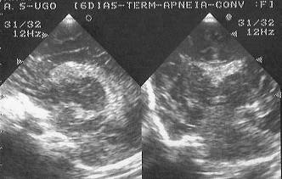
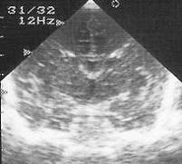
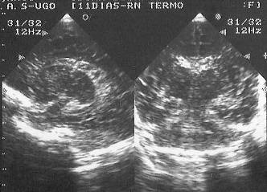
Neurossonografia: Hemorragia intraventricular grau III
HIV-III
Exame Normal
Margotto PR
18/2/2011
Exame Normal
23/2/2011
Margotto PR. Neurossonografia Neonatal,2011
www.paulomargotto.com.br

Slide 62
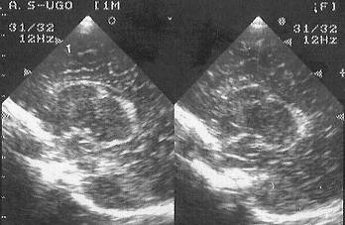
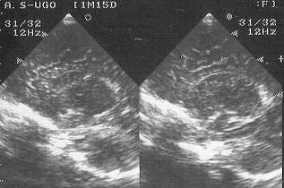
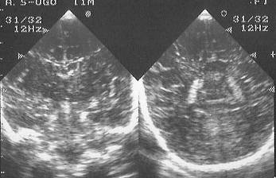
Neurossonografia: NORMAL
Margotto PR
10/3/2011
5/4/2011
Clicar aqui!
NEUROSSONOGRAFIA NEONATAL Paulo R. Margotto
(consulte hemorragias intracranianas)
CLICAR AQUI!
www.paulomargotto.com.br

Slide 63
RESULTADO DOS EXAMES
Hemorragia Intraventricular no
Recém - Nascido à termo
Fator VIII de coagulação: 58,40% (VR:50-150%)
Fibrinogênio: 363mg/dL (VR:180-400mg/dL)
Antitrombina III: 115% (VR: 80-120%)
Proteina C: 117% (VR: 70-130%)
Proteína S: 104% (VR: 65-150%)
TAP: 14,7segundos (INR:1,17); referência: 13 segundos
TTPA: 30 segundos;referência: 34 segundos

Slide 64
RESULTADO DOS EXAMES
Hemorragia Intraventricular no
Recém - Nascido à termo
Homocisteína: 6.4 micromol/L
(VR:4-15micromol/L)
Gene de Metilenotetrahidrofolato redutase: Heterozigoto
Fator V Leiden: negativo
Anticorpos antifosfolípedes
-anticardiolipina e antIcoagulante lúpico: NÃO REALIZADOS
Recém-nascido saiu de alta e não mais retornou para seguimento!

Slide 65
Hemorragia intraventricular no recém-nascido pré-termo Autor(es): Paulo R. Margotto
(Capítulo do livro Assistência ao Recém-Nascido de Risco, ESCS, Brasília, 3ª Edição, 2013)
MEMÓRIA:(há 31 anos): Hemorragia periventricular/hemorragia intraventricular no recém-nascido pré-termo Autor(es): Paulo R. Margotto
Consultem agora Hemorragia Intraventricular no Recém-Nascido Pré-termo e o que escrevemos há 31 anos sobre o tema!

Slide 66
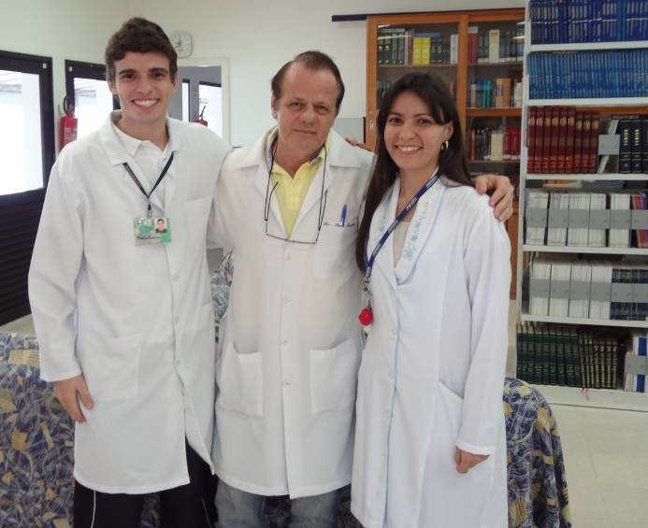
OBRIGADO!
Ddo Marcos Vinicius M. Oliveira, Dr. Paulo R. Margotto e Dra. Tatiane Melo de Oliveira

